Slide 1

Hội nghị Diên Hồng không chỉ thể hiện tinh thần đoàn kết đánh giặc của quân dân ta mà còn có ý nghĩa gì?

Slide 2

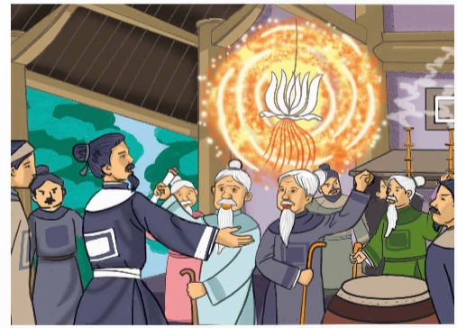
Hội nghị Diên Hồng không chỉ thể hiện tinh thần đoàn kết đánh giặc của quân dân ta mà còn có ý nghĩa dân chủ khi nhà vua hỏi ý dân trước một sự kiện hệ trọng liên quan đến vận mệnh quốc gia.

